Slide 1
«Осень на пороге»

Slide 2
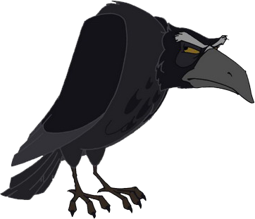
К нам в гости прилетел мудрый Ворон. Он принес нам интересную историю.

Slide 3
ПОСЛУШАЙТЕ СТИХОТВОРЕНИЕ: Все деревья облетели, Зеленеют только ели. Днем и ночью дождик льет, Грязь и лужи у ворот. Когда это бывает? (Осенью.) А из рассказа мудрого Ворона мы узнаем, как лесные жители готовятся к приходу осени и осен­ним холодам.

Slide 4
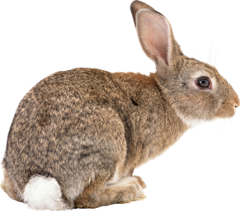
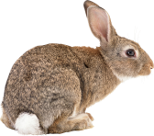
Игра «Один — много»

Slide 5
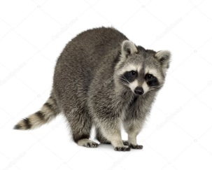
Игра «Один — много»

Slide 6
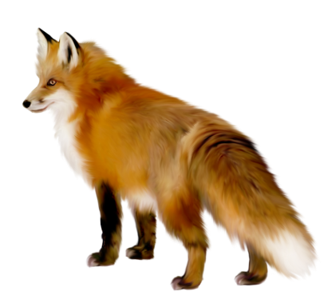
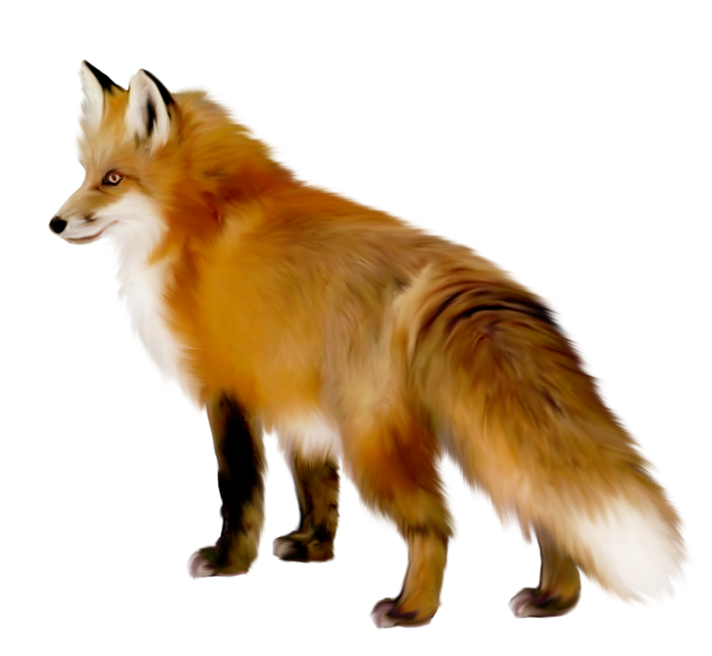
Игра «Один — много».

Slide 7
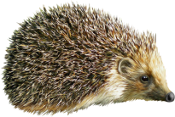
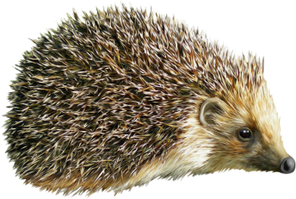
Игра «Один — много».

Slide 8
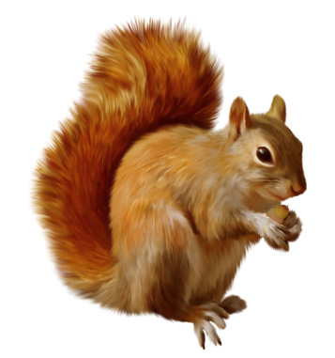
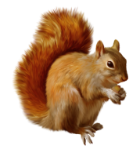
Игра «Один — много».

Slide 9
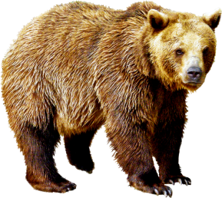
Игра «Один — много».

Slide 10
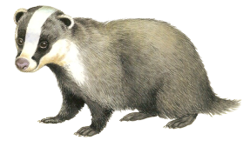
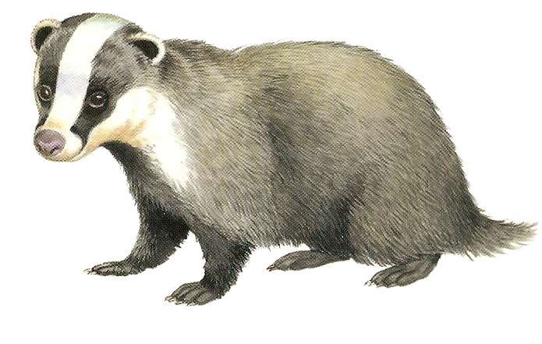
Игра «Один — много».

Slide 11
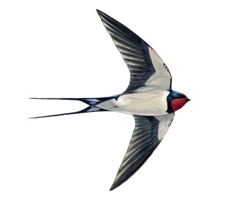
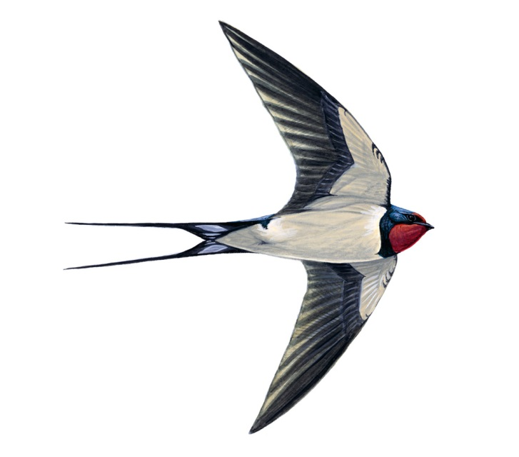
Игра «Один — много».

Slide 12
Мудрый Ворон расскажет вам о том, как звери в лесу готовятся к приходу осени.

Slide 13
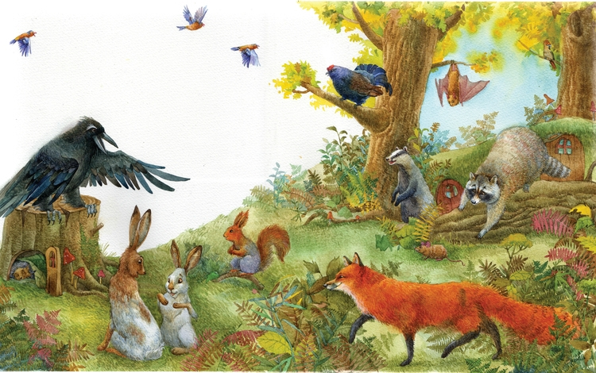
«Осень на пороге» рассказ

Slide 14
Осень на пороге — Жители леса! — закричал утром мудрый Во­рон.— Осень у лесного порога, всели к ее приходу го­товы? Как эхо донеслось из леса: — Готовы, готовы, готовы... — А вот мы сейчас проверим! — каркнул Ворон. — перво-наперво осень холоду в лес напустит — что де­лать станете? Откликнулись звери: — Мы, белки, зайцы, лисицы, в зимние шубы пе­реоденемся! — Мы, барсуки, еноты, в теплые норы спрячемся! — Мы, ежи, медведи, сном беспробудным уснем! Мы перелётные птицы в тёплые края улетим!

Slide 16
Итог занятия. Кто прилетал к вам в гости? Как готовятся к зиме зайцы, лисы и белки? А ежи и медведи? А перелетные птицы?

